Slide 1
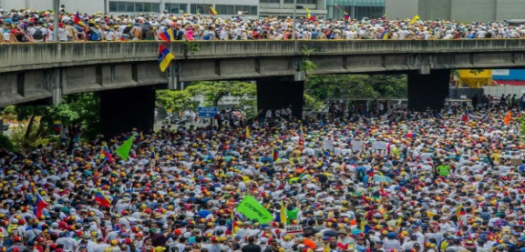
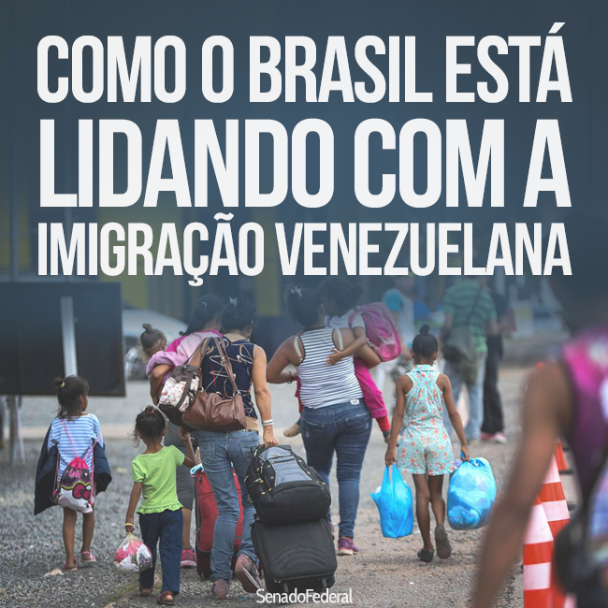
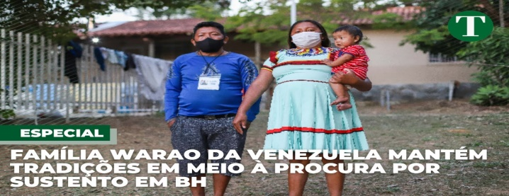

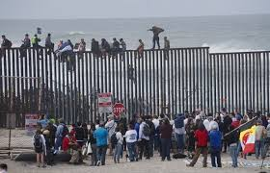
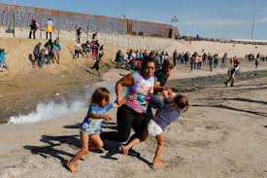
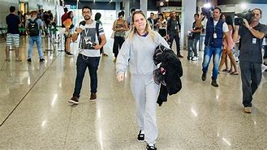
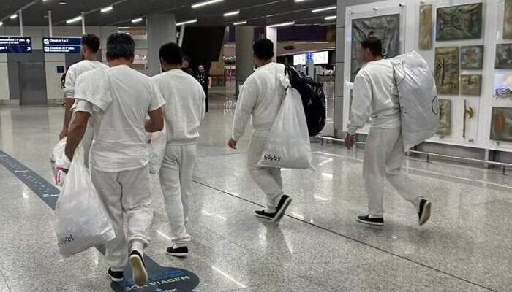
PONTIFÍCIA UNIVERSIDADE CATÓLICA DE MINAS GERAIS
DEPARTAMENTO DE SERVIÇO SOCIAL/ICS
CURSO DE SERVIÇOS SOCIAL
Alunos(a):
JUSSARA FILOMENA DE LOURDES
EIXO 5 – GESTÃO SOCIAL, CULTURA DIGITAL E DIREITO DAS MINORIAS
EIXO 5 - ESTÁGIO SUPERVISIONADO: TRABALHO PROFISSIONAL
“PROJETO DE INTERVENÇÃO SOCIAL”
Dezembro/2024

Slide 2
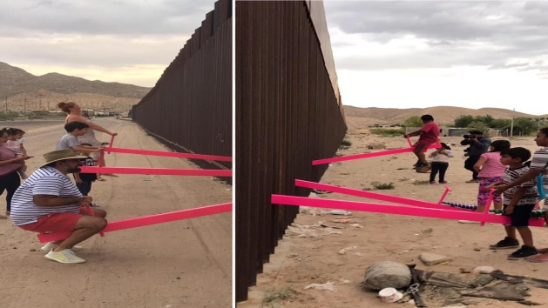
Disciplinas:
EIXO 5 - ESTÁGIO SUPERVISIONADO: TRABALHO PROFISSIONAL
EIXO 5 - GESTÃO SOCIAL, CULTURA DIGITAL E DIREITO DAS MINORIAS
Professoras:
Drª Maria da Consolação Gomes de Castro
Drª Ada Kallyne Sousa Lopes
Aluna: Jussara Filomena de Lourdes
Curso: Serviço Social
Atividade: Projeto Intervenção Social.
Instituição proponentes: Curso de Serviço Social da PUC Minas- Modalidade
EAD – EIXO 5.

Slide 3
GRUPO DE PESQUISA MIGRAÇÃO INTERNACIONAL – GIPE DA PUC MINAS:
Pesquisa – Do sonho ao pesadelo, trajetórias interrompidas: uma análise sobre a situação dos brasileiros deportados dos USA residentes em Minas Gerais e em Rondônia.
Projeto de serviço social uma análise sobre a situação dos brasileiros deportados dos USA e Comunidade Venezuelana residente na Região Metropolitana de Belo Horizonte pesquisa sobre o perfil dos migrantes
O Grupo é composto pelos os seguintes líderes. Primeiro Líder: Maria da Consolação Gomes de Castro e o Segundo Líder: Duval Magalhães Fernandes. Os projetos de extensão e de pesquisa são a linha de pesquisa; Migração internacional e direto social, Políticas Públicas e proteção de refugiados e apátridas no Brasil, Trabalho, linguagem e migrações. O Grupo é composto pelo Drº Waldeir Eustáquio dos Santos – Doutorado, Drº Duval Magalhães Fernandes – Doutorado, Drª Maria da Consolação Gomes de Castro – Doutorado, Regina Coeli de Oliveira – Mestrado, Paola Coelho Gereztein – Mestrado, Drº Fernanda Flaviana de Souza Martins – Doutorado, Drº Silvio Romero Fonseca Motta – Doutorado, Drª Roberta Cerqueira Reis – Doutorado, João Paulo Mariano – Mestrado, Filipe Isaque Moreira Mendes – Graduação, Jussara Filomena de Lourdes, Amanda Nascimento Balestrini – Mestrado e Mariana Rosa Ferreira – Graduação.

Slide 4
Responsáveis:
Professora e Assistente Social Drª Maria da Consolação Gomes de Castro
Aluna Jussara Filomena de Lourdes
Período de execução do projeto: Abril à Dezembro de 2024

Slide 5
Justificativa
A pesquisa sobre “Brasileiras e Brasileiros que retornam de forma compulsória dos Estados Unidos da América”, que já está devidamente aprovada pelo Comitê de Ética em Pesquisa da UNICAMP (CAAE: 75514523.6.0000.8142). O objetivo é conhecer a realidade de brasileiras e brasileiros que estão retornando dos Estados Unidos, assim como as condições dos deslocamentos para aquele país e o retorno. A pesquisa faz parte do Observatório da Emigração Brasileira, que garantirá o sigilo das informações respondidas.
Desejamos que os resultados da pesquisa alcancem tanto a comunidade acadêmica quanto a comunidade brasileira residente nos Estados Unidos e também as pessoas que, no Brasil, têm a intensão de emigrar. Os resultados deste trabalho serão amplamente divulgados e serão utilizados com o objetivo de sensibilizar o governo estadual e das cidades de Confins e Belo Horizonte para a criação de instalações que

Slide 6
2. Objetivos do Projeto
Propor políticas públicas integradas que promovam a inclusão social, econômica e cultural de brasileiros deportados e venezuelanos migrantes na RMBH, garantindo acesso a direitos e serviços essenciais.
Dentre os princípios e diretrizes que servirão de base às políticas públicas direcionadas a essa população estão à realização de estudos e pesquisas sobre esses grupos tem se focado em diferentes áreas:
Objetivo Geral: Propor políticas públicas integradas que promovam a inclusão social, econômica e cultural de brasileiros deportados e venezuelanos migrantes na RMBH, garantindo acesso a direitos e serviços essenciais. Analisar a situação dos brasileiros deportados dos Estados Unidos e dos migrantes venezuelanos residentes na Região Metropolitana de Belo Horizonte (RMBH), focando no perfil socioeconômico, as condições de integração e os desafios enfrentados.
Objetivos Específicos:
Identificar as características sociodemográficas dos brasileiros deportados e dos migrantes venezuelanos.

Slide 7
3. Público-Alvo
O público-alvo da pesquisa inclui:
Brasileiros Deportados dos Estados Unidos: Com aplicação de questionário de conhecimento pessoal e sua trajetória durante a migração até a deportação as condições de reintegração social e os desafios enfrentados após a deportação.
Migrantes Venezuelanos: Que chegaram à RMBH nos últimos anos, buscando informações sobre as condições de vida, integração e suporte recebido na região.

Slide 8
4. Referencial Teórico
Teorias sobre Migração: As abordagens teóricas sobre migração ajudam a entender as causas, os processos e as consequências da mobilidade humana. A teoria da migração transnacional, por exemplo, permite compreender como os migrantes mantêm vínculos com seus países de origem, enquanto tentam se integrar nas sociedades de acolhimento.
Teoria da Integração Social: Explora os processos de adaptação e integração dos migrantes em novas comunidades, incluindo questões de identidade, acesso a serviços públicos e a relação com a população local.
Política Pública de Acolhimento: Construção de políticas públicas voltadas para o acolhimento e suporte a migrantes, tanto brasileiros deportados quanto venezuelanos, com foco na legislação e nos serviços sociais existentes.

Slide 9
5. Metodologia
A pesquisa adotará uma abordagem qualitativa e quantitativa, utilizando os seguintes métodos:
Instrumentos: Aplicação de questionários, entrevistas semiestruturadas e grupos focais.
População-alvo: Brasileiros deportados e venezuelanos migrantes na RMBH.
Entrevistas: Com brasileiros deportados, migrantes venezuelanos, trabalhadores sociais, representantes de organizações não governamentais (ONGs) e autoridades locais.
Questionários: Para levantamento de dados socioeconômicos dos migrantes, como idade, escolaridade, situação familiar, condição de trabalho e saúde,
Análise documental: De documentos públicos, relatórios de ONGs, estatísticas oficiais e políticas públicas voltadas para a migração e a assistência a migrantes em Minas Gerais.
Estudo de legislações nacionais e internacionais sobre migração e deportação.
Revisão de dados de organizações como o ACNUR, IBGE e órgãos municipais.
Observação Participante: Em espaços de convivência, como abrigos, centros de acolhimento e outras iniciativas voltadas para a integração dos migrantes.

Slide 10
6. Resultados Esperados
Compreensão aprofundada:
Identificação de lacunas:
Propostas de políticas públicas:
Ampliação de iniciativas:
Criação de um Centro de Referência para Migrantes:
Capacitação profissional:
Moradia e regularização:
Campanhas de sensibilização:
Educação inclusiva:

Slide 11
7. Cronograma de Atividades
Data de Início do projeto: Abril de 2024
Data final do projeto: Dezembro de 2024
ATIVIDADES/MESES | 1º | 2º | 3º | 4º | 5º | 6º | 7º | 8º | 9º | 10º | 11º | 12º
Diagnóstico inicial |  |  |  |  |  |  |  | X
Processo de seleção de estudantes |  |  |  |  |  |  |  | X
Reunião com os profissionais responsáveis para planejamento da execução e capacitação |  |  |  |  |  |  |  | X | X | X | X | X
Reunião com os estudantes pesquisadores selecionados para esclarecimento sobre as ações do projeto |  |  |  |  |  |  |  | X | X | X | X | X
Encontros para capacitação |  |  |  |  |  |  |  | X | X | X | X | X
Desenvolmento de trabalhos de entrevista |  |  |  |  |  |  |  | X | X | X | X | X

Slide 12
8. Planilha orçamentária
Tipo de Despesa | Quantidade | Custo/mês (R$) | Custo/ano | Fonte Financiadora
Formação do grupo | 6 | 100,00 | 500,00 | PUCMINAS
Materiais e logística | 6 | 20,00 | 100,00
Transporte | 6 | 300,00 | 1500,00
total |  |  | 2.100,00 | 12.500,00

Slide 13
9. Conclusão
Esse projeto pretende fornecer um olhar detalhado sobre a situação dos migrantes na RMBH, em especial dos brasileiros deportados e dos venezuelanos, de forma a contribuir para o desenvolvimento de políticas públicas mais eficazes e inclusivas. A análise dos perfis desses migrantes ajudará a compreender as especificidades de suas necessidades e os melhores caminhos para sua reintegração social e econômica no Brasil.

Slide 14
10. Referências Bibliográficas
1. BRASIL. Ministério da Justiça e Segurança Pública. 2ª Conferência Nacional de Migrações, Refúgio e Apatridia (Comigrar), 09, 10, 11 de novembro de 2024. Disponível em: < https://www.gov.br/mj/pt-br/assuntos/noticias/2a-comigrar-tera-programacao-aberta-ao-público>. Acesso em: 10 e 11 de novembro de 2024.
2. Chang, Tatiana. OIM - DPU. Introdução às Migrações Internacionais no Brasil Contemporâneo. Brasília, 2018, 1º Edição Disponível em: https://mooc41.escolavirtual.gov.br/mod/book/view.php?id=129641
3. Reis, Magali. Castro, Maria, Fernandes, Duval. Acolhimento de criança imigrantes e refugiadas na educação infantil: convivência e enfrentamento das diferenças em uma unidade no bairro bandeirinhas em Betim-MG. Revista Trilhas da Migração. V.2.n.1 dezembro 2023. Disponível em: < https://www.cami.org.br/revista-trilhas/> Acesso em 28 de junho de 2024.
4. Stephanou, Luis. Muller, Lpucia. Carvalho, Isabel. Guia para elaboração de projetos sociais. Editora Sinobal. 2003.

